Slide 1
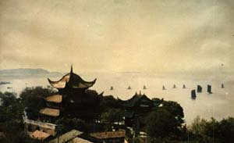

宋
范仲淹

Slide 2
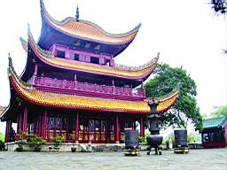
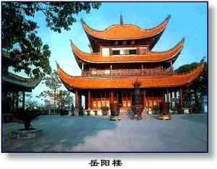
一、解题：
岳阳楼现在湖南省岳阳市的巴丘山下，古时是吴国都督鲁肃的阅兵台。唐玄宗时张说在其上建造楼阁，得名“岳阳楼”。本文是范仲淹贬居邓州期间应好朋友滕子京的要求而写的。

Slide 3
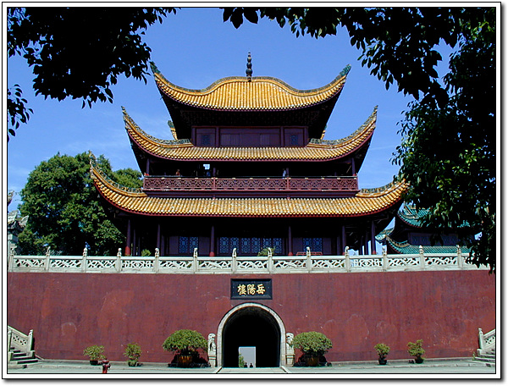

Slide 4
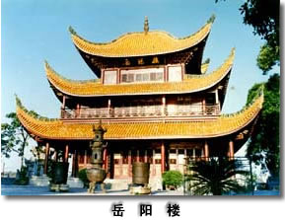
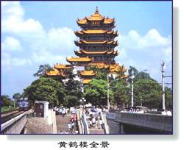
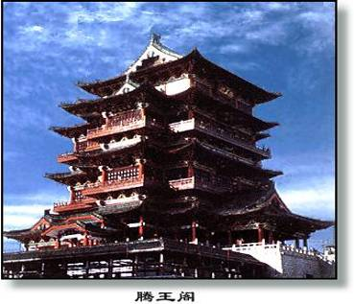
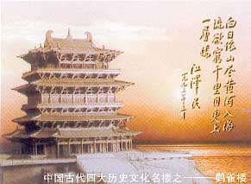
四大名楼总图
中国四大名楼
黄鹤楼
岳阳楼
鹳雀楼
滕王阁

Slide 5
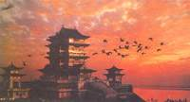
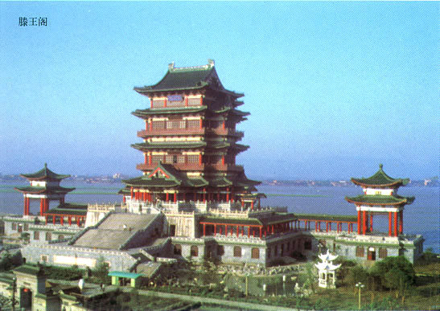
落霞与孤鹜齐飞，
秋水共长天一色。
——王勃《滕王阁序》

Slide 6

登鹳鹊楼
（唐）王之涣
白日依山尽，
黄河入海流。
欲穷千里目，
更上一层楼。
黄鹤楼
（唐）崔灏
昔人已乘黄鹤去，
此地空余黄鹤楼。
黄鹤一去不复返，
白云千载空悠悠。
晴川历历汉阳树，
芳草萋萋鹦鹉洲。
日暮乡关何处是，
烟波江上使人愁。
黄鹤楼送孟浩然之广陵
（唐）李白
故人西辞黄鹤楼，
烟花三月下扬州。
孤帆远影碧空尽，
惟见长江天际流。

Slide 7
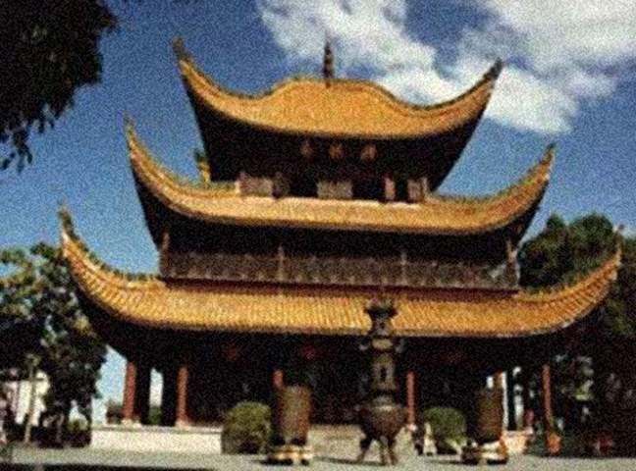
阅读迁移
杜甫《登岳阳楼》
昔闻洞庭水，今上岳阳楼。
吴楚东南坼，乾坤日夜浮。
亲朋无一字，老病有孤舟。
戎马关山北，凭轩涕泗流。

Slide 8
二、作者简介 :
范仲淹（989——1052），字希文，苏州吴县人。北宋政治家、文学家。谥谥号“文正”，世称范文正公。代表作《范文正公集》。
他出身贫寒，，幼年丧父，对下层人民的痛苦感受较深。

Slide 9
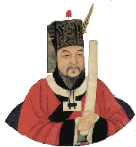
《宋史》记：范仲淹二岁而孤，家贫无依，而少有大志，发愤苦读，惫甚，辄以凉水沃面；食不给，啖粥而读，人不堪其忧，仲淹不堪其乐也。既仕，每慷慨论天下事，奋不顾身。
以力主革除弊政，被谗受贬，庆历五年由参知政事谪守邓州。勤爱民，有政声，常自诵：“士当先天下之忧而忧，后天下之乐而乐。”

Slide 10

写作背景
1046年，范仲淹的挚友滕子京谪守巴陵郡，重修岳阳楼。当时，范仲淹亦被贬在邓州做官。滕子京请范仲淹为重修岳阳楼写记，并送去一本《洞庭晚秋图》。范仲淹依据此图，凭着丰富的想象，写下了千古名篇《岳阳楼记》。

Slide 11
相关介绍
记：古代的一种文体，主要通过记事、记景、记人来抒发作者的情感或发表作者见解，即景抒情、托物言志，在写法上大多以记述为主而兼有议论、抒情。例如《小石潭记》《桃花源记》《醉翁亭记》《满井游记》等。

Slide 12

三、听读课文录音,给下列生字注音
谪守( ) 属予( )
浩浩汤汤( ) 怒号( )
冥冥( ) 岸芷汀兰( )
偕忘( ) 朝晖( )
骚人( ) 薄暮冥冥( )
潜形( ) 淫雨( )
zhé
Zhǔ
shāng
háo
míng
tīng
xié
zhāo
sāo
bó
yín
qián

Slide 13
整体感知
朗读课文，读准节奏，读出感情。
庆历/四年春，滕子京/谪守巴陵郡。越/明年，政通/人和，百废/具兴，乃/重修岳阳楼，增/其旧制，刻/唐贤今人诗赋/于其上，属予作文/以记之。

Slide 14
予/观夫巴陵胜状，在/洞庭一湖。衔/远山，吞/长江，浩浩/汤汤，横/无际涯，朝晖/夕阴，气象/万千，此则/岳阳楼之大观也，前人之述/备矣。然则/北通巫峡，南极/潇湘，迁客/骚人，多会/于此，览物/之情，得/无异乎？

Slide 15
若夫/淫雨霏霏，连月/不开，阴风/怒号，浊浪/排空，日星/隐曜，山岳/潜形，商旅/不行，樯倾/楫摧，薄暮/冥冥，虎啸/猿啼。登/斯楼也，则有/去国怀乡，忧谗/畏讥，满目/萧然，感极/而悲者矣。

Slide 16
至若/春和景明，波澜/不惊，上下/天光，一碧/万顷，沙鸥/翔集，锦鳞/游泳，岸芷/汀兰，郁郁/青青。而或/长烟一空，皓月/千里，浮光/跃金，静影/沉璧，渔歌/互答，此乐/何极！登/斯楼也，则有/心旷神怡，宠辱/偕忘，把酒/临风，其/喜洋洋者矣。

Slide 17
嗟夫！予尝求/古仁人之心，或异/二者之为，何哉？不/以物喜，不/以己悲，居庙堂之高/则忧其民，处江湖之远/则忧其君。是/进亦忧，退/亦忧。然则/何时而乐耶？其/必曰“先天下之忧/而忧，后天下之乐/而乐”乎！噫！微/斯人，吾/谁与归？时六年九月十五日。

Slide 18
再读课文，结合注释翻译。
公元1044年
滕子京被贬官到岳州做知州
庆历四年春，滕子京谪守巴陵郡。
越明年，政通人和，百废具兴，
到了第二年
政事顺利，百姓和乐。
同“俱”，全、皆。

Slide 19
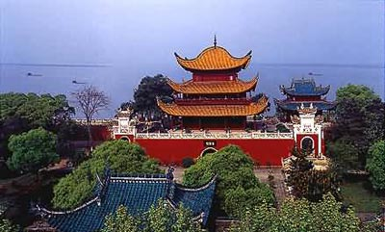
扩大它原有的规模。
乃重修岳阳楼，增其旧制，刻唐贤今
人诗赋于其上，属予作文以记之。
同“嘱”，嘱托。
写文章

Slide 20
译文：庆历四年（公元1044年）的春天，滕子京被贬官到岳州做知州。到了第二年，政事顺利，百姓和乐，各种荒废的 事业都兴办起来，于是重新修建了岳阳楼，扩大它旧有的规模，把唐代贤人和今人的诗赋刻在上面，嘱托我写一篇文章用来记述这件事。

Slide 21
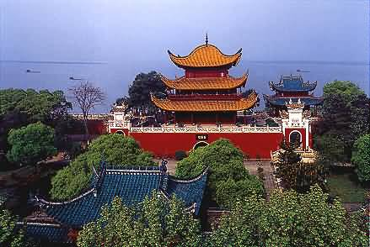

读第一段文字，思考下列问题：
1、这一段写了哪些内容？
2、文中哪个词点出滕子京的身份？
哪些句子写出他的政绩?
简述重修背景：政通人和，百废具兴
概括重修盛况：增其旧制，刻唐贤今人诗赋于其上。
点明作记缘由：属予作文以记之。
谪守
政通人和，百废具兴。
作者对滕子京在贬谪生活中能做出如此政绩倍加赞赏。

Slide 22
/
/
/
予观夫巴陵胜状，在洞庭一湖。衔远
山，吞长江，浩浩汤汤，横无际涯，朝晖
夕阴，气象万千。此则岳阳楼之大观也。
前人之述备矣。然则北通巫峡，南极潇湘，
迁客骚人，多会于此，览物之情，得无异
乎？
(fú)那
胜景，好景色
(shāng)
日光
景象
/
/
则:就是
雄伟景象
备:详细
/
/
这样，那么……
极：到达
文人
贬谪、降职
表推测
看了自然景物而触发的感情，恐怕会有所不同呢？

Slide 23
第二段译文:
我看那巴陵郡的美好景色，全在洞庭一湖。它连接着远方的群山，吞吐着长江水，水势浩大，宽广无边；早晚阴晴变化，竟象千变万化。这是岳阳楼壮丽的景象，前人的描述（已经）很详尽了。既然这样那么北面通向巫峡，南面直到潇湘，被贬的政客和诗人，大多在这里聚会，看了自然景物而触发的感情，恐怕会有所不同吧？

Slide 24
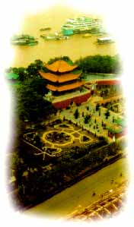
疑问二：
在范仲淹笔下，岳阳楼总的景象如何？请找出一个总结句。

Slide 25
读第二段，回答以下问题：
1、这一段写的是什么景色？是从哪两个角度来写的？
2、作者写岳阳楼的地理位置有什么作用？
本段写在岳阳楼上眺望洞庭湖的雄伟远景。
先从空间上形容湖面的广阔浩淼：
衔远山，吞长江，浩浩汤汤，横无际涯。
再从时间上表现景物的千变万化：
朝晖夕阴，气象万千。
引出 “迁客骚人，多会于此” 。引发“览物之情，得无异乎？”的疑问和感慨。从而自然引出下文的 “景” 之异和 “情”之异。

Slide 26
提问：第二段写洞庭湖的全景，用“衔远山，吞长江”，如果把“衔”改为“连”，把 “吞”改为“接”好不好？为什么？
明确：洞庭湖是无生命之物，用“衔”“吞”则使人产生有生命之感，把远山长江跟洞庭湖的关系写得活灵活现，成立一幅气势磅礴的动人画面。而后者只是客观的说明三者的相对位置，画面是静止的，效果没那么好。

Slide 27
/
若夫淫雨霏霏，连月不开，阴风怒号，
浊浪排空；日星隐曜，山岳潜形；商旅不行，
樯倾楫摧，薄暮冥冥，虎啸猿啼。登斯楼也，
则有去国怀乡，忧谗畏讥，满目萧然，感极
而悲者矣。
连绵的雨
放晴
光芒
不出行
/
迫近
昏暗
这
/
离开
国都
担心（人家）说坏话，
惧怕（人家）批评指责
……的样子
/

Slide 28
第三段译文:
像那阴雨连绵，接连几个月不放晴，阴冷的风怒吼，浑浊的浪冲向天空，太阳和星辰都隐藏起了光辉，山岳也隐藏起形体；商人旅客不能前行，桅杆倒下，船桨断折；傍晚天色昏，虎在咆哮猿在悲啼。（这时）登上这座楼啊，就会产生离开国都、怀念家乡、担心被说坏话、害怕被批评指责的情怀，满眼都是萧条的景象，感慨到极点而悲伤了啊。

Slide 29
/
至若春和景明，波澜不惊，上下天光，
一碧万顷；沙鸥翔集，锦鳞游泳；岸芷汀兰，
郁郁青青。而或长烟一空，皓月千里，浮光
跃金，静影沉璧，渔歌互答，此乐何极。登
斯楼也，则有心旷神怡，宠辱偕忘，把酒临
风，其喜洋洋者矣。
景: 日光
代指美丽的鱼
有时
/
全
尽
/
静静的月影像沉入水中的玉璧
一起
/
愉快
荣耀
持，执
感叹语气
/

Slide 30
第四段译文:
到了春风和煦、阳光明媚的时候，湖面平静，没有惊涛骇浪，天色湖光相连，一片青绿，广阔无边；沙洲上的鸥鸟时而飞翔，时而停歇，美丽的鱼儿（在水中）畅游；岸上的芷草和洲上的兰花，茂盛并且青绿。有时大片烟雾完全消散，皎洁的月光一泻千里，浮动的光像跳动的金子，静静的月影像沉在水中的玉璧，渔夫的歌声相互应答，这样的乐趣（真是）无穷无尽!（这时）登上这座楼啊，就会感到心胸开阔，精神舒爽，把荣耀和屈辱一并忘掉，端着酒杯，吹着微风，那是喜洋洋的快乐啊。

Slide 31
在文中，范仲淹描绘了在岳阳楼上可以看到的一些怎样的景色？
第2段：先总说“巴陵胜状，在洞庭一湖”，设定下文写景范围。①“衔远山，吞长江”，写尽洞庭湖之大观胜概。②“浩浩汤汤，横无际涯”，极言水波壮阔；“朝晖夕阴，气象万千”，概说阴晴变化，简练而又生动。
第3段：描写了一种悲凉的情境。霪雨、阴风、浊浪构成了主景，不但使日星无光，山岳藏形，也使商旅不前；或又暮色沉沉、“虎啸猿啼”。
第4段：以“至若”领起，打开了一个阳光灿烂的画面。绘出了春风和畅、景色明丽、水天一碧的良辰美景。更有鸥鸟在自由翱翔，鱼儿在欢快游荡，连无知的水草兰花也充满活力。作者描摹出一幅湖光春色图。

Slide 32
朗读第3、4段，提问：
这两段渲染了一 种什么样的气氛，为什么会有这样的心情？运用什么写法？有什么作用？
明确：第3段极力渲染“悲”的气氛，因己 而悲。
第4段极力渲染“喜”的气氛，因 物而喜。
阴
悲
去国怀乡，忧谗畏讥
写景
对比
对比
抒情
喜
晴
心旷神怡，宠辱偕忘

Slide 33
研读课文：
解决疑问三：范文正此文的主体是否在写景？到底在写什么？请找出一个过渡句。

Slide 34

古时品德高尚的人
为什么呢
或许
嗟夫，予尝求古仁人之心，或异二者之为，何哉?
不以物喜，不以已悲；居庙堂之高则忧其民;
处江湖之远则忧其君。是进亦忧，退亦忧。然则何
时而乐耶？其必曰“先天下之忧而忧，后天下之乐
而乐”乎。噫！微斯人，吾谁与归？
/
/
探求
表现
朝廷
/
不因外物和自己处境的变化而或喜或悲
/
/
/
这样
这样，那么
/
/
/
/
大概
大概一定会说“在天下人忧之前先忧，在天下人乐之后才乐”吧。
如果没有
我同谁一道呢？
宾语前置句

Slide 35
第五段译文:
唉!我曾经探求过古代品德高尚的人们的心思，或许不同于（以上）这两种表现的，为什么呢？（他们）不因为外界和自己处境的变化而或喜或悲。处在高高的庙堂上（在朝），则为他的百姓忧虑；处在荒远的江湖中（在野），则替君主担忧。这样（他们）进朝为官也忧虑，被贬到边远地区做地方官也忧虑。那么什么时候才快乐呢？大概一定会说“在天下人忧愁之前先忧愁，在天下人快乐之后才快乐”吧。啊! 如果没有这样的人，我和谁一道呢？

Slide 36
读第五段，回答下列问题
1、这一段作者用了哪两个设问？引出怎样的议论、抒情？有什么作用？
2、最后一个感叹句的作用是什么？
第一个设问以“古仁人”与“迁客骚人”相比较，表明两者迥然不同：迁客骚人或喜或悲，皆因景物的变化和自己的得失；而古仁人则“不以物喜，不以己悲”，或忧其民，或忧其君。突出一个“忧”字。第二个设问，推进一层，提出全文的中心观点：先天下之忧而忧，后天下之乐而乐。
收束全文，既表达自己坚定的志向，
又含蓄地表达对友人的慰勉之情。

Slide 37
提问：“古仁人之心”是怎样的？
明确：“不以物喜，不以己悲"。
提问：“古仁人”的忧乐观是怎样的？
明确：先讲“忧”：“居庙堂之高则忧其 民，出江湖之远则忧其君”，“先 天下之忧而忧”。
后讲“乐”：“后天下之乐而乐”。

Slide 38
提问：“进”指什么？“退”指什么？
明确：“进”指“居庙堂之高”，在朝廷上做官；
“退”指“处江湖之远”，不在朝廷上做官。
提问：“微斯人”的 “斯人”指什么人？
明确：指古仁人，也暗指滕子京，表示 对滕子京的慰勉和规劝之意。

Slide 39
思考：
联系第五段，说说本文表达了作者怎样的思想？
本文作者借描写岳阳楼周围景物，通过___________览物之情的分析议论，深刻地表达了他“__________，__________”的旷达胸襟和“_____________________,
__________________”的政治抱负。
迁客骚人
不以物喜
不以己悲
先天下之忧而忧
后天下之乐而乐

Slide 40
分析课文各段之间的关系：
第一段：叙事
是全文的引子，简介重修岳阳楼的背景和作记缘由，下文的
写景、议论、抒情都围绕如何对待贬谪而展开。
第二段：写景
总写洞庭湖的景观，并提出“览物之情，得无异乎？”的问题。
第三、四段：写景、抒情
分写洞庭湖或阴或晴的不同景色和“览物”者的不同感受，为下文发表议论、申述抱负作好铺垫。
第五段：议论、申志
紧承上文，借“古仁人之心”表达自己“不以物喜，不以己悲”的旷达胸怀和“先天下之忧而忧，后天下之乐而乐”的崇高抱负。

Slide 41

背景：政通人和、百废具兴
缘由：属予作文以记之
写记缘由
记叙
洞庭湖全景
巴陵胜状
览物情异
览物之情，得无异乎（过渡）
岳阳楼记
迁客骚人
览物之情
阴——悲
晴——喜
描写
抒情
不以物喜，不以已悲
先……忧，后……乐
古仁人之心
议论

Slide 42
积累四字词
政通人和 百废具兴 浩浩汤汤横无际涯 朝晖夕阴 气象万千淫雨霏霏 阴风怒号 浊浪排空薄暮冥冥 樯倾楫摧 虎啸猿啼
满目萧然 去国怀乡 忧谗畏讥春和景明 波澜不惊 一碧万顷
长烟一空 皓月千里 浮光跃金 静影沉璧 把酒临风 喜气洋洋

